Slide 1

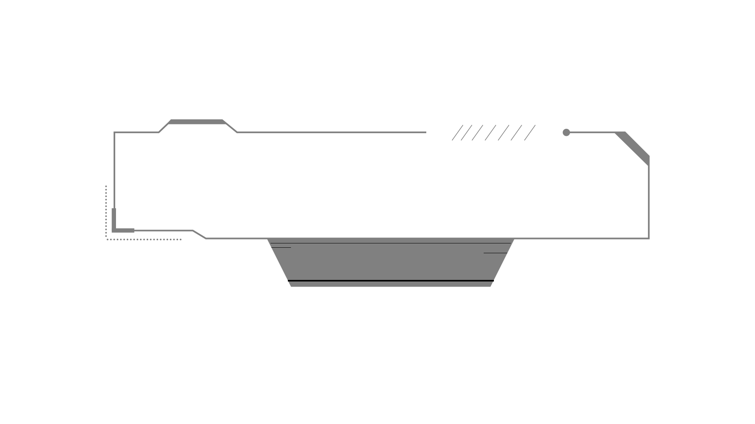
C++中的输入输出流

Slide 2
cout和cin对象及插入和提取运算符
计算机所做的任何数据处理工作都是在内存中进行。一般来说，待处理的数据是从输入设备获取，而处理结果则会输出到输出设备上。为了方便数据的输入/输出，C++定义了相应的输入/输出流类和一些代表标准输入/输出设备的对象。

Slide 3
cout和cin对象及插入和提取运算符
输入/输出（Input/Output，简称为I/O）是数据传送的过程，其中，输入是指将数据从输入设备传送到内存的过程，而输出则是指将数据从内存传送到输出设备的过程。C++将数据的输入/输出过程形象地称为流，并定义了相应的输入/输出流类和一些代表标准输入/输出设备的流对象，以方便数据的输入/输出操作。

Slide 4
cout和cin对象及插入和提取运算符
C++用继承方法建立了I/O流类库，其类层次关系如下。
ios
streambuf
istream
ostream
filebuf
ifstream
iostream
ofstream
fstream

Slide 5

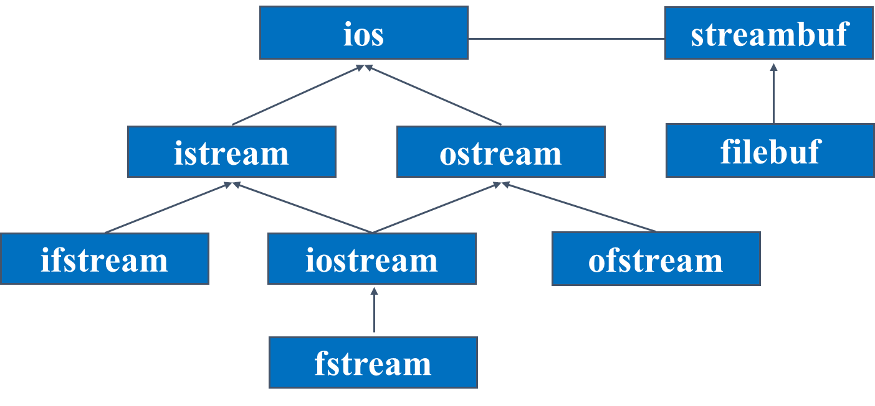
cout和cin对象及插入和提取运算符
streambuf类和ios类是两个平行的基类，其他类都是它们的直接或间接派生类。
streambuf类为输入/输出操作提供内存缓冲区支持；filebuf类从streambuf派生，为文件输入/输出操作提供内存缓冲区支持。在进行输入/输出操作时，数据会先放在缓冲区中，待缓冲区满或遇到结束符时，才真正进行数据读写操作。
ios类是一个抽象基类，提供一些对流状态、工作方式等设置的功能。通过对ios类进行虚拟继承得到istream类和ostream类两个派生类。
输入流类istream提供输入操作功能，输出流类ostream提供输出操作功能。

Slide 6
cout和cin对象及插入和提取运算符
输入/输出流类iostream是对istream类和ostream类进行多继承得到的派生类，同时具有输入、输出功能。
ifstream类是istream类的派生类，用于支持从磁盘文件的输入操作（即从文件中读取数据到内存中）;
ofstream类是ostream类的派生类，用于支持向磁盘文件的输出操作（即将内存中的数据写入到文件中）；
fstream类是iostream类的派生类，支持磁盘文件的输入/输出操作。
编写程序时，如果使用输入/输出操作，则需要包含头文件iostream；如果使用文件输入/输出操作，则需要包含头文件fstream。

Slide 7
标准流对象
键盘是标准输入设备，屏幕是标准输出设备。从键盘输入、向屏幕输出称为标准输入/输出。为了实现标准输入/输出，C++已经预定义了4个标准流对象，它们均包含于头文件iostream中。
cin
cout
cerr
clog

Slide 8
标准流对象
cin是istream类的对象，用于处理标准输入（即从键盘输入数据到内存中）；
cout是ostream类的对象，用于处理标准输出（即将内存中的数据输出到屏幕上）；

Slide 9
“<<”运算符
“<<”称为插入运算符，可以通过和标准输出流对象cout结合使用“cout<<”实现标准输出，表示从内存中取出数据显示到屏幕上；
“<<”还可以和自定义的文件输出流对象结合使用实现文件输出，表示将内存中的数据写入到文件中。

Slide 10
使用“<<”运算符进行标准输出
系统提供的ostream类已经对“<<”进行了多次重载，实现对不同类型数据的输出操作。重载的形式如下：
ostream& operator<<(int);
// 将内存中的一个int型数据输出到输出设备
ostream& operator<<(double);
// 将内存中的一个double型数据输出到输出设备
ostream& operator<<(char*);
// 将内存中的一个字符串数据输出到输出设备
……

Slide 11
使用“<<”运算符进行标准输出
已知有变量定义：
则使用如下语句，可以实现将变量对应内存中的数据显示到屏幕上：
int x = 10;
double y = 3.5;
char z[] = "C++";
cout<<x; // 等价于：cout.operator<<(x);
cout<<endl; // 等价于：cout.operator<<(endl);
cout<<y; // 等价于：cout.operator<<(y);
cout<<endl; // 等价于：cout.operator<<(endl);
cout<<z; // 等价于：cout.operator<<(z);

Slide 12
使用“<<”运算符进行标准输出
提示：前面重载函数“operator<<()”都是以引用方式返回调用该函数时所使用的对象（即cout），因此能够连续输出，可以将前面的5条语句合为一条语句：
cout<<x<<endl<<y<<endl<<z;

Slide 13
“>>”运算符
“>>”称为提取运算符，可以通过和标准输入流对象cin结合使用“cin>>”实现标准输入，表示从键盘提取数据到内存；
“>>”还可以通过和自定义的文件输入流对象结合使用实现文件输入，表示从文件读取数据到内存。

Slide 14
使用“>>”运算符进行标准输入
系统提供的istream类已经对“>>”进行了多次重载，能够用于处理对多种内部
类型数据的输入操作。重载的形式如下：
istream& operator>>(int);
istream& operator>>(double);
istream& operator>>(char );
……

Slide 15
使用“>>”运算符进行标准输入
例如，已知有变量定义：
则使用如下语句，可以将从键盘输入的数据
依次保存在变量a、b和c中 ：
int a;
double b;
char c[20];
cin>>a; // 等价于：cin.operator>>(a);
cin>>b; // 等价于：cin.operator>>(b);
cin>>c; // 等价于：cin.operator>>(c);
提示：重载函数“operator>>()”以引用方式返回调用该函数时所使用的对象（即cin），因此能够连续输入，可以将上面3条语句合为一条语句：
cin>>a>>b>>c;

Slide 16
put()函数
输出流类提供了用于输出单个字符的成员函数put()，输出流对象可以调用这个函数实现向输出设备输出一个字符的操作。put()函数有一个字符型参数，输出流对象调用put()的格式为：
out.put(字符变量或字符常量)
其中，out为输出流对象，既可以是cout对象，也可以是自定义的文件流对象。函数的以引用方式返回调用该函数所使用的输出流对象out，因此支持连续调用。
out.put('a').put('b')

Slide 17
put()函数
#include<iostream>
using namespace std;
int main()
{
char ch='a';
// 在屏幕上输出变量ch中存储的字符'a'
cout.put(ch);
//在屏幕上输出字符'b'、'c'和回车符 cout.put('b').put('c')<<endl;
return 0;
}
例1
使用put()函数进行标准输出用法示例。

Slide 18
get()函数
输入流类提供了用于输入单个字符的成员函数get()，输入流对象可以调用这个函数实现从输入设备获取一个字符的操作。用输入流对象in调用get()有两种格式：
in.get()
或
in.get(ch)
in为输入流对象，既可以是cin对象，也可以是自定义的文件流对象；ch为字符型变量。
第一种格式没有参数，函数调用时从输入设备提取1个字符，这个字符即为函数的返回值。
第二种格式有一个字符型变量作为参数，函数调用时从输入设备提取1个字符并将其赋值给变量ch。若读取成功，函数返回值为真（非0）值，若读取失败（遇到文件结束符EOF），函数返回值为假（0）值。

Slide 19
get()函数
#include<iostream>
using namespace std;
int main()
{ int n=0;
char ch;
cout<<"请输入多个字符（按回车结束）："<<endl;
// 若遇到回车符，则循环结束
while(( ch=cin.get() )!='\n')
{
cout<<ch;
n++;
}
cout<<endl;
cout<<"输入字符个数为："<<n;
return 0;
}
例2
使用无参get()函数进行标准输入。

Slide 20
get()函数
#include<iostream>
using namespace std;
int main()
{ int n=0;
char ch;
cout<<"请输入多个字符（按回车结束）："<<endl;
while (1)
{
cin.get(ch);
if (ch == '\n') break; // 若遇回车符循环结束
cout<<ch;
n++;
}
cout<<endl;
cout<<"输入字符个数为："<<n<<endl;
return 0;
}
例3
使用带参get()函数进行标准输入。

Slide 21
get()函数
问题
get()函数能够读取空格、回车符和制表符等空白字符；而“>>”只能读取非空白字符，空白字符被作为多个数据之间的分割符。
get()函数和运算符“>>”的区别?
答

Slide 22
getline()函数
输入流类提供了用于输入字符串的成员函数getline()，输入流对象可以调用这个函数实现从输入设备读取一个字符串的操作。
getline()有3个参数，输入流对象调用getline()的格式为：
in.getline(字符数组名或字符型指针, 字符个数n, 终止标识符)
其中：in为输入流对象，既可以是cin对象，也可以是自定义的文件流对象
第1个参数所指向读入的字符串将要存储的内存空间的首地址
第2个参数表示从输入设备最多读取n-1个字符（在其后加上字符串结束符'\0'）
第3个参数指定了终止标识符，遇到此字符则提前结束读取。默认值为'\n'
若读取成功，函数返回值为真（非0）值，若读取失败（遇到文件结束符EOF），函数返回值为假（0）值。

Slide 23
使用getline函数进行标准输入
#include <iostream>
using namespace std;
int main()
{
int len, maxlen=0;
char s[80], t[80];
cout<<"请输入若干个字符串："<<endl;
例
从键盘输入若干个字符串（遇到回车符表示一个字符串的结束），输出其中长度最大的字符串及其长度。

Slide 24
使用getline函数进行标准输入
while (cin.getline(s,80)) // 输入字符串到数组s，按Ctrl+Z结束循环
{
len=(int)strlen(s); // 计算当前字符串的长度
if (len>maxlen) // 如果当前字符串长度大于原来最长字符串的长度
{
maxlen=len; // 更新maxlen的值
strcpy(t, s); // 将当前字符串拷贝到t中
}
}
cout<<endl;
cout<<"长度最大的字符串是："<<t<<endl;
cout<<"其长度为："<<maxlen<<endl;
return 0;
}
提示：
文件结束符EOF对应键盘组合键Ctrl+z。

Slide 25
使用getline函数进行标准输入
请输入若干个字符串：
Windows 10
Visual C++ 8.0
Word 2016
^Z
长度最大的字符串是：Visual C++ 8.0
其长度为：15
程序运行
情况为

Slide 26
使用getline函数进行标准输入
注意：
“getline()”和“>>”的区别：
getline()函数能够读取含有空白字符的字符串，直到读取要求的字符个数后结束或遇到终止标识符结束。cin>>读取字符串不能包含空白字符，而是遇到空白字符结束读取。
char str1[80]，str2[80];
cin>>str1; //假设输入“Visual C++ 8.0”
cin.getline(str2,80); //假设输入“Visual C++ 8.0”
请问，str1和str2中存储的字符串是相同？
问

Slide 27
文件流对象
C++用继承方法建立了I/O流类库，其类层次关系如下。
ios
streambuf
istream
ostream
filebuf
ifstream
iostream
ofstream
fstream

Slide 28
文件流对象
对文件进行输入/输出即读/写操作时，必须先定义文件流对象并打开某个文件（即将流对象与文件建立关联）；然后，使用该流对象进行文件的读/写操作；操作完毕后关闭文件（即将流对象与文件的关联断开）。
定义文件流对象实际上就是使用文件流类定义类对象。例如：
ifstream infile;
ofstream outfile;
fstream iofile;

Slide 29
文件流对象
打开文件使用文件流类的成员函数open()，函数原型为：
void open(const char* filename, int mode);
其中，filename是要打开的文件名，mode是文件的打开方式。
方式 | 作用
ios::in | 以输入方式打开文件，对文件进行读操作，该文件必须存在
ios::out | 以输出方式打开文件，对文件进行写操作，
ios::app | 以追加方式打开文件，所有输出附加在文件末尾
ios::ate | 打开文件时，文件指针定位到文件尾
ios::binary | 以二进制方式打开文件，缺省的方式是文本方式
ios::trunc | 如果文件已存在，则先删除文件内容

Slide 30
文件流对象
可以用位或运算符（即“|”）把以上属性连接起来，如“ios::in | ios::out | ios::binary”。ofstream、ifstream和fstream这3个类的open()函数包含了不同的默认文件打开方式:
类 | 默认打开方式
ifstream | ios::in
ofstream | ios::out
fstream | ios::in丨ios::out

Slide 31
文件流对象
ifstream infile;
infile.open("file1.txt"); // 以输入方式（即读文件方式）打开文件
ofstream outfile;
outfile.open("file2.txt"); // 以输出方式（即写文件方式）打开文件
fstream iofile;
iofile.open("file3.txt"); // 以输入/输出方式打开文件
fstream in;
in.open("file4.txt", ios::in); // 以输入方式打开文件
例如

Slide 32
文件流对象
对ifstream、ofstream和fstream类都提供了一个与open()函数功能和参数完全一样的构造函数。因此，可以将上面定义流对象和打开文件的操作合并为一条语句。
ifstream infile("file1.txt"); // 以输入方式（即读文件方式）打开文件
ofstream outfile("file2.txt"); // 以输出方式（即写文件方式）打开文件
fstream iofile("file3.txt"); // 以输入/输出方式打开文件
fstream in("file4.txt", ios::in); // 以输入方式打开文件
例如

Slide 33
文本文件（ASCII文件）和二进制文件
（1）文本文件：文本文件中的每一个字节存放一个字符ASCII码表示一个字符，或两个字节存放一个文字的编码，表示一个文字。如果用记事本打开文本文件，会看到编码对应的字符或文字。
若将字符‘a’存入文本文件，则以1个字节的ASCII码存放，若将整数12345存入文本文件，分别以5个字符的ASCII码存储，共占用5个字节。
例如

Slide 34
文本文件（ASCII文件）和二进制文件
（2）二进制文件：内存中的数据原封不动存至文件中。二进制文件适用于非字符为主的数据。 如果用记事本打开二进制文件，只会看到一堆乱码。
将字符a存入二进制文件，同文本文件一样以1个字节的ASCII码存储，但要将整数12345存入二进制文件，则以它的补码形式存储，占4个字节。
例如

Slide 35
文本文件（ASCII文件）和二进制文件
对于数值型数据，在二进制文件中的形式和在内存中的形式相同，因此在输入/输出时不用转换格式，而在文本文件中需要将数值分解成若干ASCII码存储，需要转换，所以一般将纯文本内容存储在文本文件中，将数值型数据或含有数值的结构体数据存储在二进制文件中。
如果要进行二进制文件的读写，则在打开文件时应使用“ios::binary”方式；如果要进行文本文件的读写，则在打开文件时不要使用“ios::binary”方式

Slide 36
文件流对象
每一个打开的文件都有一个文件指针，文件指针指向当前要读/写的字节位置。以ios::app和ios::ate方式打开文件时，文件指针指向文件尾（EOF），其他方式刚打开文件时，文件指针指向文件首（BOF），当对文件进行读写操作时，文件指针自动向后移动。

Slide 37
文件流对象
可以通常通过调用文件流的成员函数is_open()来检查一个文件是否被成功的打开，该函数返回一个布尔（bool）值，为真（true）代表文件已经被成功打开，为假（false）则打开失败。
ofstream outfile("f1.txt");
if (!outfile.is_open())
cout<<"文件打开失败！"<<endl;
例如

Slide 38
文件流对象
对文件进行读/写操作之后，要调用文件流类的成员函数close()关闭文件。
ofstream outfile("f1.txt");
if (outfile.is_open())
cout<<"文件打开成功！"<<endl;
……
outfile.close()
例如

Slide 39
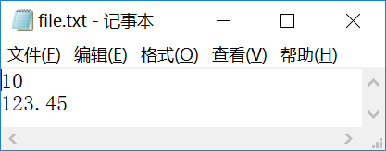
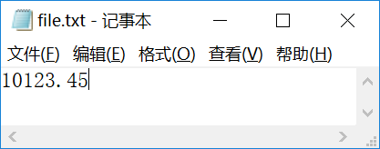
使用“<<”运算符进行文件输出
#include <fstream>
using namespace std;
int main()
{ int x=10;
double y=123.45;
fstream outfile("file.txt", ios::out);
outfile<<x; // 等价于：outfile.operator<<(x);
outfile<<endl;// 等价于：outfile.operator<<(endl);
outfile<<y;
outfile.close();// 关闭文件
}
例1
定义文件流对象，并利用“<<”运算符将内存中的数据写入到文件中。

Slide 40
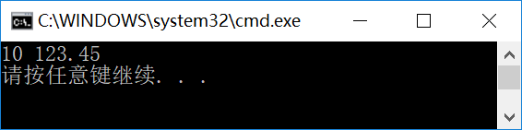
使用“>>”运算符进行文件输入
#include <fstream>
#include <iostream>
using namespace std;
int main()
{
int a;
double b;
fstream infile("file.txt", ios::in);
infile>>a;// 等价于：infile.operator>>(a);
infile>>b
cout<<a<<' '<<b<<endl;
infile.close();
}
例2
定义文件流对象，并利用“>>”运算符将
【例1】生成的“file.txt”文件中的数据读入到内存变量a和b中。

Slide 41
使用put()函数进行文本文件输出
#include <iostream>
#include <fstream>
using namespace std;
int main()
{ char ch='a';
fstream outfile("file.txt", ios::out)
if (!outfile.is_open())
{
cout<<"以写方式打开file.txt文件失败！";
return 0;
}
outfile.put(ch);
outfile.put('b').put('c')<<endl;
outfile.close();
return 0;
}
例1
使用put()函数进行文本文件输出。将字符变量ch和常量‘ b ‘和‘c’写到文件file.txt中。

Slide 42
使用get()函数进行文本文件输入
#include <iostream>
#include <fstream>
using namespace std;
int main()
{
int n=0;
char ch;
fstream outfile("file.txt", ios::out);
// 向文件中写入三行数据
outfile<<"Microsoft\nVisual\nC++";
outfile.close(); // 关闭文件
例2
使用带参get()函数进行文件输入

Slide 43
使用get()函数进行文本文件输入
fstream infile("file.txt", ios::in); // 以读方式打开文件
// 若遇到文件结束符EOF，则infile.get(ch)返回假，循环结束
while (infile.get(ch))
{
cout<<ch;
n++;
}
cout<<endl;
cout<<"文件中的字符个数为："<<n<<endl;
infile.close(); // 关闭文件
return 0;
}

Slide 44
使用getline()函数进行文本文件输入
#include <iostream>
#include <fstream>
using namespace std;
int main()
{
int len, maxlen=0;
char s[80], t[80];
fstream iofile;
iofile.open("file.txt", ios::out); // 写方式打开文件
例3
以下程序首先建立一个包含若干行字符的文本文件file.txt，然后将该文件中的内容逐行读到数组中，再将其输出到屏幕上。

Slide 45
使用getline()函数进行文本文件输入
if (! iofile.is_open()) // 判断文件打开是否成功
{ cout<<"打开file.txt文件失败！"<<endl;
return 0;
}
iofile<<"Windows XP"<<endl
<<"Microsoft Visual C++"<<endl
<<"Microsoft Office"<<endl; //写入三行数据
iofile.close(); // 关闭文件
iofile.open ("file.txt", ios::in); // 读方式打开文件
if (! iofile.is_open()) // 判断文件打开是否成功
{ cout<<"打开file.txt文件失败！"<<endl;
return 0;
}

Slide 46
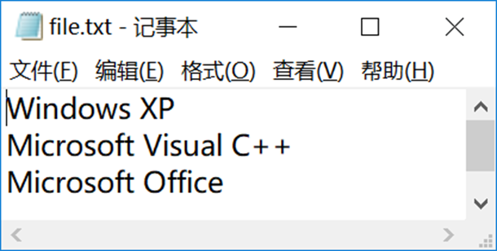
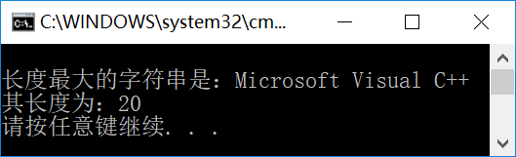
使用getline()函数进行文本文件输入
while (iofile.getline(s, sizeof(s))) // 到文件尾返回假
{ len=(int)strlen(s); // 计算当前字符串的长度
if (len>maxlen)
{ maxlen=len; // 更新maxlen的值
strcpy(t, s); // 将当前字符串拷贝到t中
}
}
cout<<endl;
cout<<"长度最大的字符串是："<<t<<endl;
cout<<"其长度为："<<maxlen<<endl;
iofile.close(); // 关闭文件
return 0;
}

Slide 47
write()函数
输出流类提供了用于输出一个数据块的成员函数write()，输出流对象可以调用这个函数实现向输出设备输出指定个数的多个字符的操作。
write()函数有2个参数，其调用格式为：
out.write(字符型指针, 字节数n)
其中，out是输出流对象。
函数调用时，将指定字符型地址中连续n个字节的数据输出到输出设备。函数以引用方式返回调用该函数所使用的输出流对象out，因此支持连续调用，如
out.write("abc", 3).write("de", 2)

Slide 48
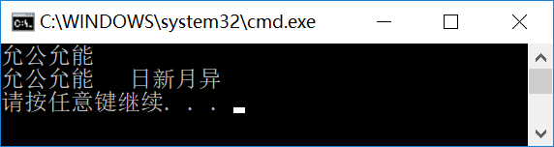
write()函数
（1）使用write()函数进行标准输出
#include <iostream>
using namespace std;
int main()
{
char *ch="允公允能 日新月异";
cout.write(ch, 8).put('\n'); // 输出前8个字符
cout.write(ch, strlen(ch))<<endl; // 输出全部字符
return 0;
}
例1
使用write()函数进行标准输出

Slide 49
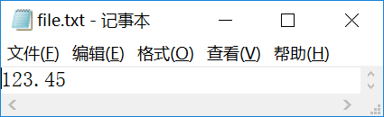
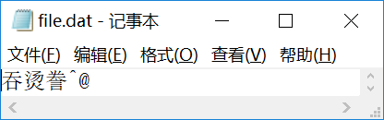
#include <iostream>
#include <fstream>
using namespace std;
int main()
{ double a=123.45;
fstream outascii("file.txt", ios::out);
fstream outbin("file.dat", ios::binary | ios::out);
outascii<<a; // 将变量a输出到文本文件中
// 用write()函数将变量a输出到二进制文件中
outbin.write( (char*) &a, sizeof(a));
outbin.close();
outascii.close();
return 0;
}
write()函数
（2）使用write()函数进行二进制文件输出
例2
使用write()函数进行二进制文件输出

Slide 50
write()函数
#include <iostream>
#include <fstream>
using namespace std;
int main()
{ double a=123.45;
fstream outbin("file.dat", ios::binary | ios::out);
outbin<<a; //将变量a输出到二进制文件中
outbin.close();
return 0;
}
问
右边的代码生成的文件用记事本打开是乱码吗？

Slide 51
read()函数
输入流类提供了用于输入一个数据块的成员函数read()，输入流对象可以调用这个函数实现从文件输入指定个数的多个字符的操作。
read()函数有2个参数，其调用格式为：
其中，in是输入流对象，字符型指针所指向的必须是可修改的内存空间。
函数调用时，从输入设备读取n个字符，存入字符型指针所指向的内存空间中。若在读取够n个字符前遇到EOF，则提前结束读取。
若读取成功，函数返回值为真（非0）值，若读取失败（遇到文件结束符EOF），函数返回值为假（0）值。
in.read(字符型指针, 字节数n)

Slide 52
read()函数
#include<iostream>
using namespace std;
int main()
{ char s[80];
int i;
cout<<"请输入字符串："<<endl;
cin.read(s, 12); // 从键盘读取前12个字符到数组s中
cout<<"读取的字符是：";
for (i=0; i<12; i++)
cout<<s[i];
cout<<endl;
cout<<"读取的字符个数是：";
cout<<cin.gcount () <<endl;
return 0;
}
（1）使用read()函数进行标准输入
例3
使用read()函数进行标准输入
问题：
此处可否不用循环，直接用”cout<<s;”?

Slide 53
read()函数
read()函数能够读取空白字符。
read()函数读取指定个数的字符、而不是字符串，最后不会自动加字符串结束符'\0'。
提示

Slide 54
read()函数
（2）使用read()函数进行二进制文件输入
#include<iostream>
#include<fstream>
using namespace std;
int main()
{
fstream iofile("file.dat", ios::binary | ios::out);
if (!iofile.is_open())
{
cout<<"以写方式打开二进制文件file.dat失败！";
return 0;
}
例4
先向二进制文件中写入整型数据1~10，再将10个数从文件读出并输出到屏幕上

Slide 55

read()函数
int a;
for (a=1; a<=10; a++) //将数字输出到文件file.dat中
iofile.write( (char*) &a, sizeof(a));
iofile.close();
iofile.open ("file.dat", ios::binary | ios::in);
if (! iofile.is_open())
{ cerr<<"以读方式打开二进制文件file.dat失败！";
return 0;
}
while (iofile.read( (char*) &a, sizeof(a)))
cout<<a<<' ';
iofile.close();
return 0;
}

Slide 56
按数据块进行输入输出
#include<iostream>
#include<fstream>
using namespace std;
struct Student // Student结构体类型定义
{
char num[10];
char name[20];
int score;
};
例5
程序首先将3名学生的学号、姓名和成绩写入二进制文件studentinfo.dat中，然后将该文件中的数据读到结构体数组中，并将其输出到屏幕上。

Slide 57
按数据块进行输入输出
int main()
{ Student stu[3] =
{ {"1210101", "张三", 618},
{"1210102", "李四", 625},
{"1210103", "王五", 612}
};
int i;
fstream iofile("studentinfo.dat", ios::binary | ios::out);
if (!iofile.is_open())
{ cout<<"以写方式打开二进制文件studentinfo.dat失败！";
return 0;
}

Slide 58
按数据块进行输入输出
for (i=0; i<3; i++) // 将第i名学生的数据写入文件
iofile.write((char*)&stu[i], sizeof(Student));
iofile.close();
iofile.open("studentinfo.dat", ios::binary|ios::in);
if (!iofile.is_open())
{
cout<<"以读方式打开二进制文件studentinfo.dat失败！";
return 0;
}

Slide 59
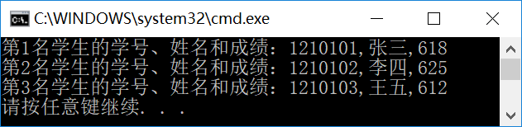
按数据块进行输入输出
// 将3名学生数据一次性读入到内存中
iofile.read((char*)stu, sizeof(stu));
for (i=0; i<3; i++)
cout<<"第"<<i+1<<"名学生的学号、姓名和成绩："
<<stu[i].num<<","<<stu[i].name<<","<<stu[i].score<<endl;
iofile.close(); // 关闭文件
return 0;
}

